Slide 1
Предмет на микроелектрониката. Класификация на интегралните схеми. Особености на технологията за изготвяне на ИС

Slide 2
Микроелектрониката обхваща всички проблеми, свързани с действието, свойствата, проектирането, технологията, производството и приложението на интегралните схеми и всички микроелектронни градивни елементи. Интегралната схема представлява градивен компонент, изпълняващ определена функция на преобразуване и/или съхранение на информация. В интегралната схема голямо количество компоненти – транзистори, диоди, резистори, кондензатори са създадени в обща подложка и са свързани по определен начин за изпълнение на някаква схемна функция.

Slide 3
Тенденции в развитието на микроелектрониката:
Намаляване на геометричните размери на чипа
Увеличаване на степента на интеграция и функционалната сложност
Увеличаване на бързодействието на интегралните схеми
Намаляване на консумираната мощност

Slide 4
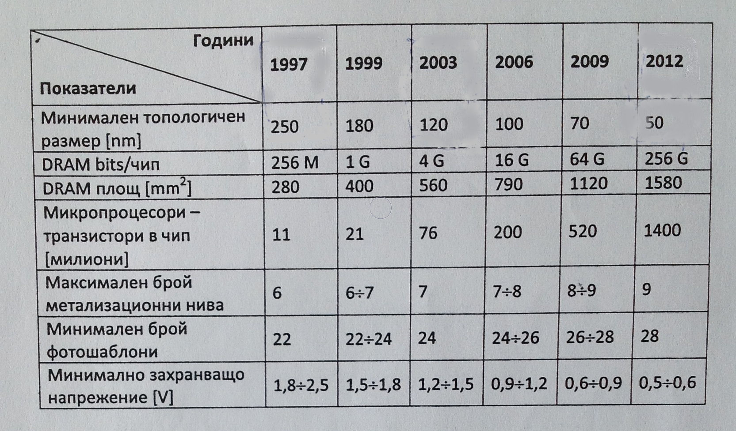
Примерна статистика за развитието на микроелектрониката

Slide 5
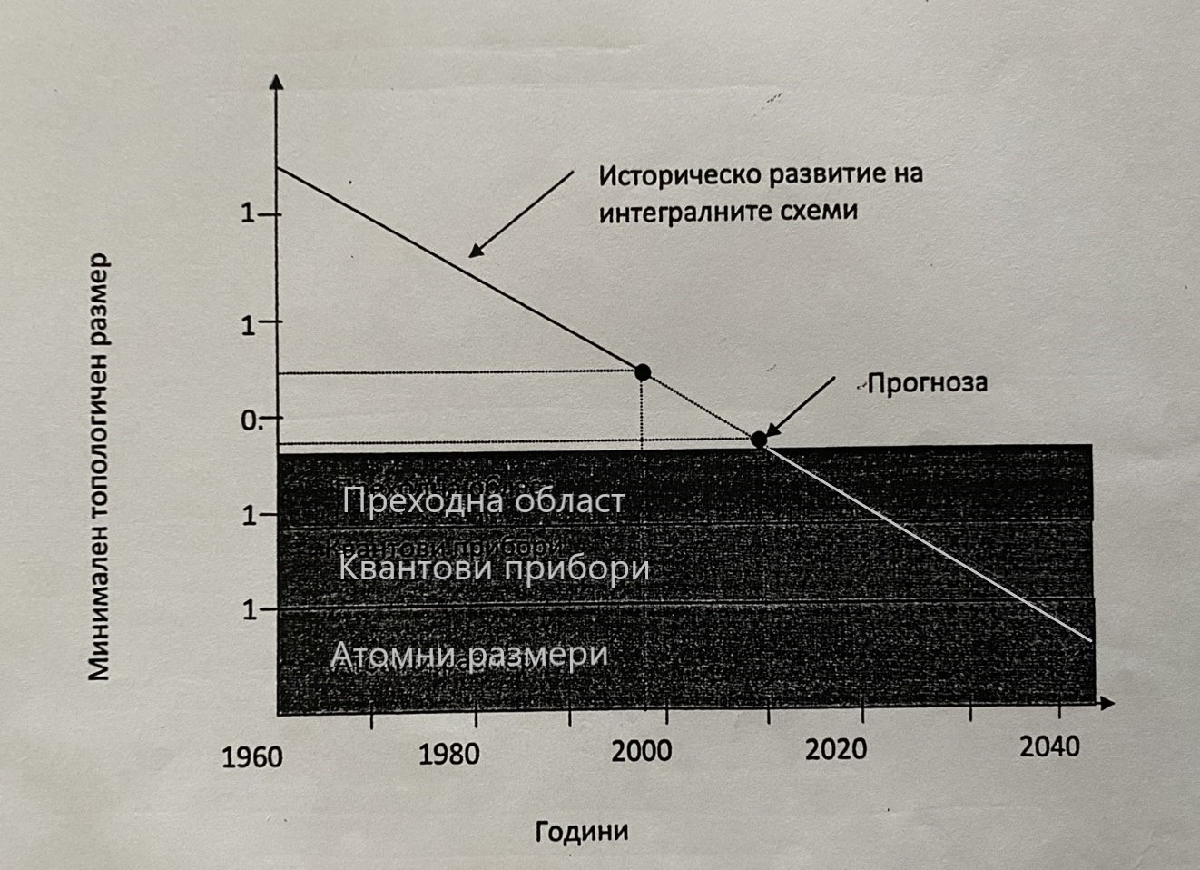
Историческо развитие и прогмоза за развитие на минималните топологични размери на ИС

Slide 6
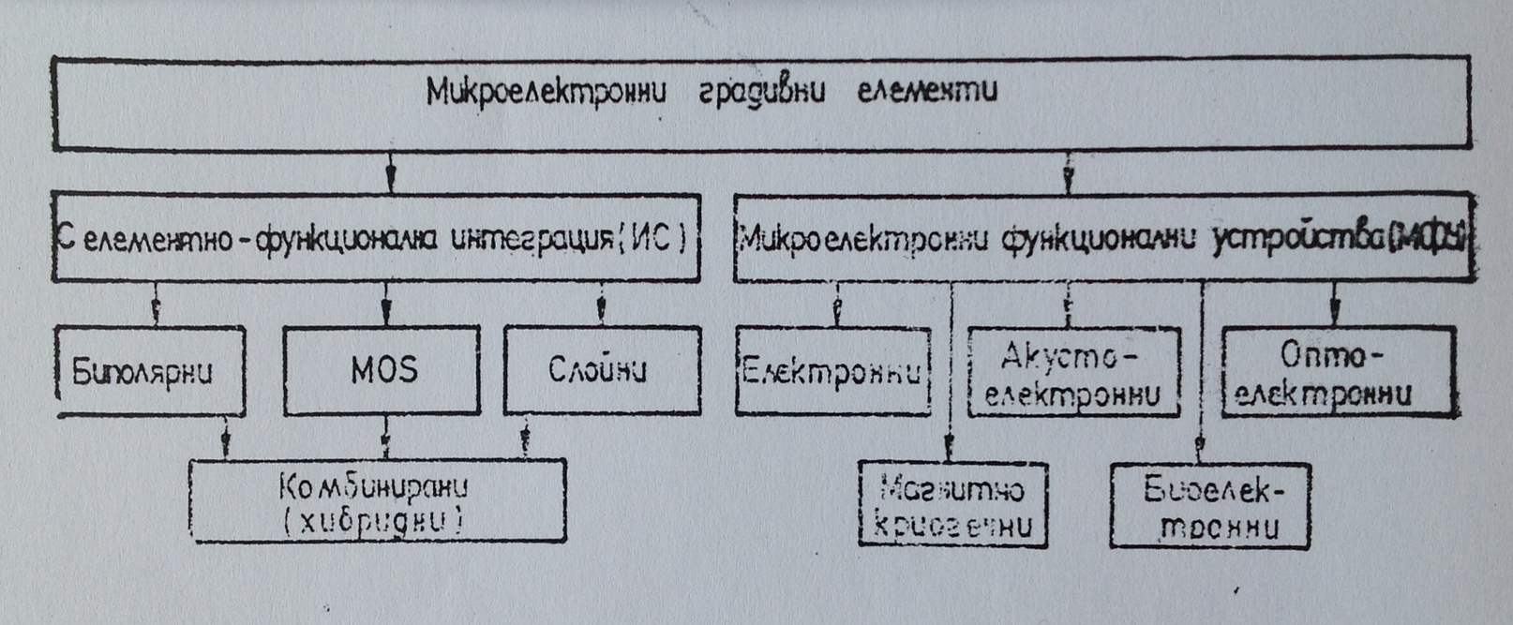
Обща класификационна схема на микроелектронните градивни елементи

Slide 7
Полупроводниковата пластина като изходен материал на всяка технологична схема
Гениалната идея на микроелектрониката е това, че на малко място се реализират огромно количество компоненти - милиарди елементи.
Силицият е ключа на микроелектрониката.
Усъвършенстването на технологията на полупроводниковите материали е решаващо за бързия напредък на полупроводниковата техника, тъй като гарантирането на параметрите на материалите определя параметрите на самите прибори.

Slide 8
Технологията за добиване на силиций включва химично разлагане, пречистване, редукция, изтегляне на монокристали. Полученият по този начин материал съдържа много примеси, които не могат да бъдат отстранени с помощта на класическите методи за пречистване. Основен параметър, определящ качеството на материала в резултат на пречистването, е специфичното съпротивление. Той дава информация за концентрацията на електрически активните примеси.
В полупроводниковата техника концентрацията на всички примеси се изразява обикновено в брой атоми на кубичен сантиметър. Всички останали начини за изразяване на концентрацията, например в ppm, атомни (nат%) или тегловни проценти, трябва да бъдат приравнени.

Slide 9
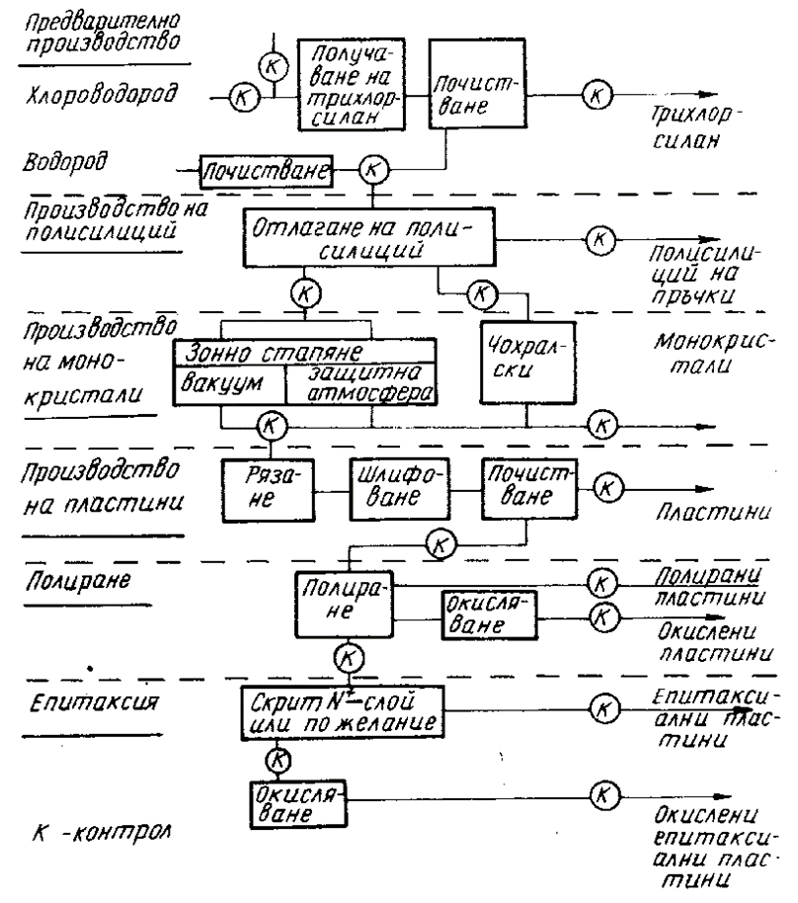
Технологична схема за добиване на силиций

Slide 10
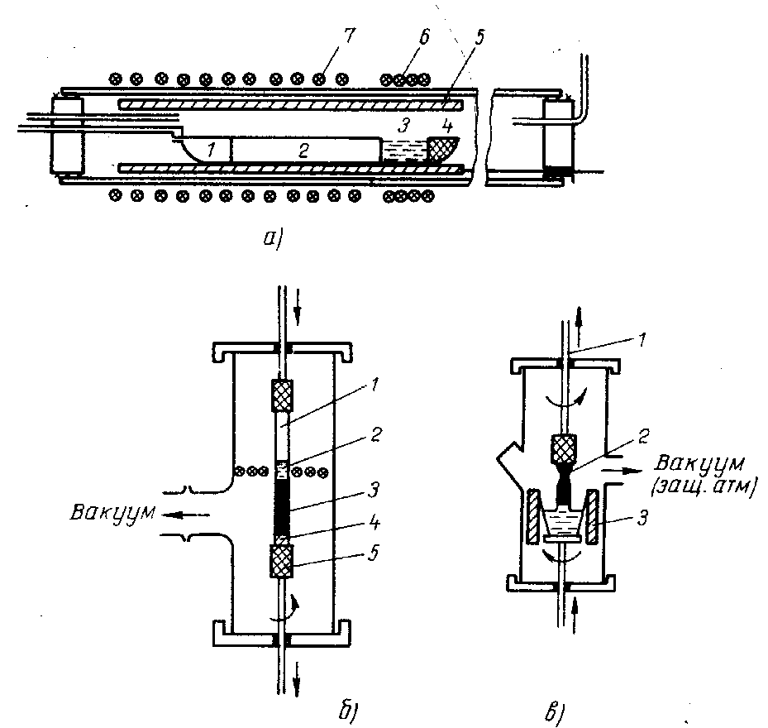
Монокристали се изтеглят от силиций по метода на зонното стапяне, метода на зонното безтигелно стапяне и по метода на Чохралски. Безтигелните методи имат предимството, че осигуряват по-висока степен на чистота.
а) Зонно тигелно стопяване
1-зародиш, 2-монокристал, 3-стопилка, 4-поликристал, 5-графитова тръба, 6,7-нагреватели
б) Зонно безтигелно стопяване
1-силициева пръчка, 2-разт.област, 3-монокристал, 4-зародиш, 5-държател
в) Метод на Чохралски
1-държател за изтегляне, 2-израстващ кристал, 3-тигел с нагревател

Slide 11
След механичната обработка полупроводниковата пластина придобива блестяща (огледална) повърхност. Обикновено двете страни се обработват еднакво, с изключение на някои последни етапи. Нарязаните пластини са с грапавина до 12 μm, като средната аритметична стойност на разликите в грапавината на разстояние 10 mm e 1μm. За шлайфаните пластини производителят гарантира грапавина 5μm и средна аритметична стойност на отклонение 0,8 μm. За полираните пластини производителят гарантира обикновено равнинност и гладкост по спецификация. От полираната страна ръбът е заоблен, а от обратната страна – отвесен. По този начин при първоначалното окисление лесно се определя работната повърхност.

Slide 12
За всички видове пластини производителят предоставя геометричните размери, диаметъра и дебелината, като данните са придружени от гарантирани толеранси. Това се отнася както за кръгли пластини, така и за пластини със специфична форма – правоъгълна, квадратна, елиптична и др. Обикновено точността за диаметъра на пластините достига до ±25μm. Точността при определянето на дебелината зависи от успоредността на пластината. Успоредността се определя от разликата между максималната и минималната стойност на дебелината. За тази цел се прави измерване в три точки, които представляват върховете на един мислен равностранен триъгълник и се намират на 3 mm от ръба.

Slide 13
Друга група от параметри е свързана с гарантирането на ориентацията на пластината. При силиций обикновено се осигурява точност до 0,5° за равнините (1 1 1), (1 1 0) и (1 0 0). Освен това за редица конструктивни задачи е необходимо и гарантирането на допълнителни кристалографски посоки. Това става чрез изрязването на ориентиращи ръбове, които служат едновременно и за по-устойчиво транспортиране. Точността им при отрязването е ±2°. Към основните ориентиращи ръбове могат да се прибавят и допълнителни. Разположението е показано на фигурата

Slide 14
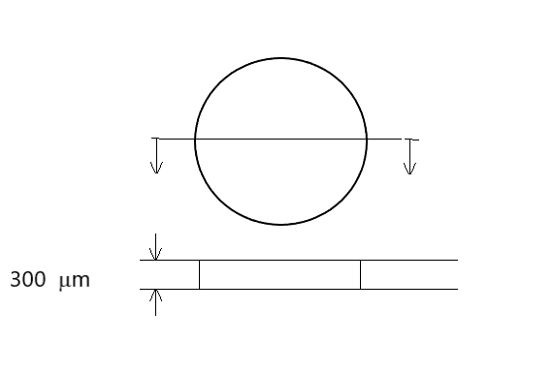
Полупроводникова пластина – размери и характеристики

Slide 15
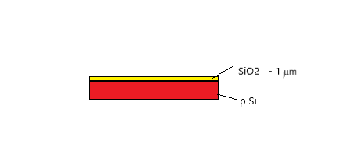
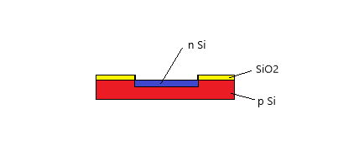
Силициева пластина след окисление
Смяна на типа проводимост

Slide 16
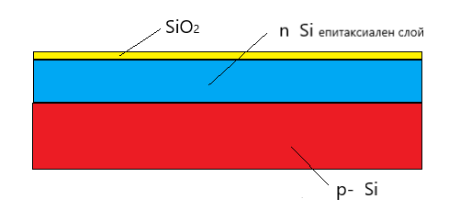
p - тип силициева пластина след епитаксия и формиран n –тип епитаксиален слой

Slide 17
Eпитаксия
Под епитаксия в полупроводниковата технология се разбира отлагане на монокристален слой от полупроводник с високи кристалографски качества и дефинирани геометрични и физични параметри върху подложка, чиято кристална решетка има еднакви или близки параметри до тези на отлагания материал (примерно сапфир и силиций). Епитаксията е един от основните методи за създаване на PN преходи или на преход в концентрацията и е единствен метод за създаване на хетеропреход

Slide 18
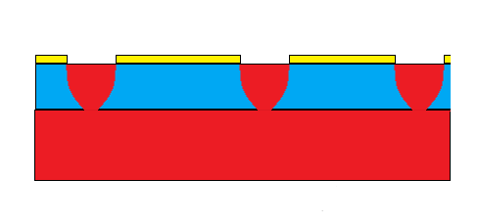
Структура, формирана след p- тип разделителна дифузия

Slide 19
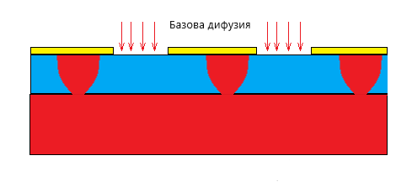
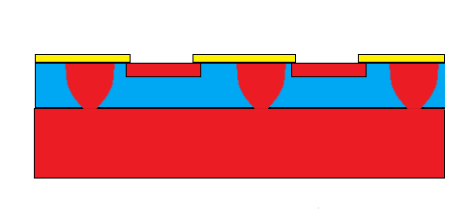
Създаване на база на транзистора

Slide 20
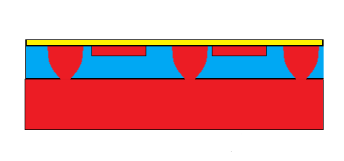
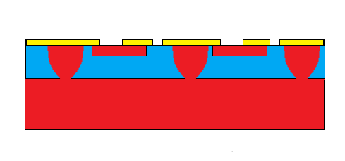
Формиране на отвори за емитерна дифузия

Slide 21
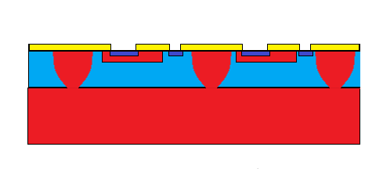
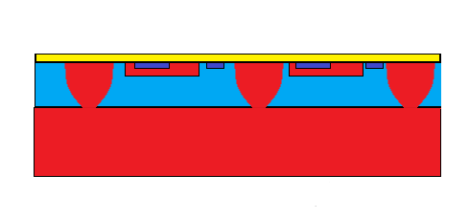
Създаване на емитер и високолегирана област за контакт към колектора

Slide 22
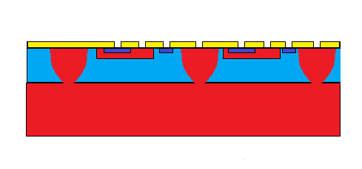
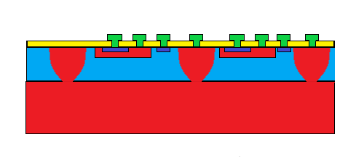
Отлагане и формиране на контакти

Slide 23
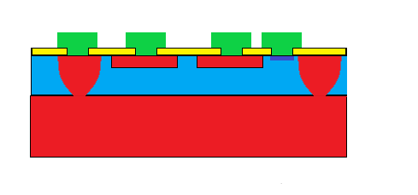
Хоризонтален PNP транзистор

Slide 24
ИЗПОЛЗВАНА ЛИТЕРАТУРА:
Филипов, Ф.И., „Конструкция и технология на полупроводникови прибори“, С.Техника, 1988
Йорданов, Р.С., Филипов Ф.И., „Ръководство за лабораторни упражнения по Микроелектроника“, Издателство на ТУ-София, 2013

